Slide 1
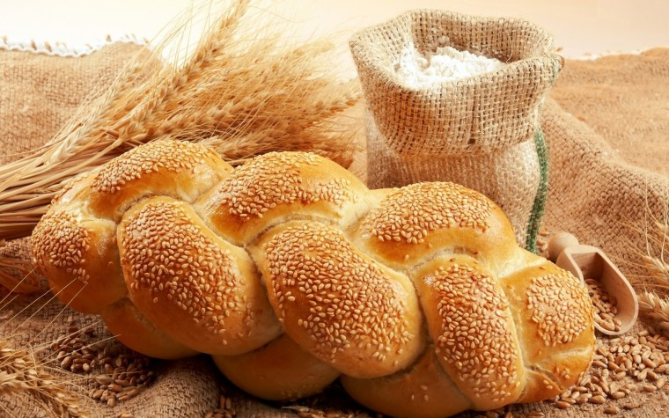
Откуда пришел хлеб

Slide 2
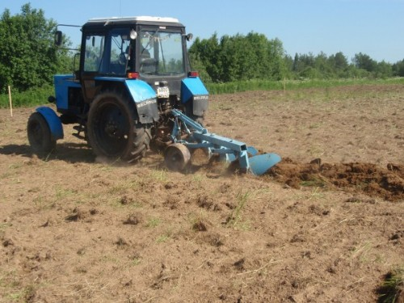
Весна – горячее время для работников сельского хозяйства. Пришла пора сеять хлеб. Но сначала надо вспахать землю. На поле выезжают трактора, к которым прицеплены плуги. Они и вспашут, т. е. перекопают землю
Снег растает в поле чистом, - Побежит за трактористом
. Схлынет талая вода Ранним утром борозда

Slide 3
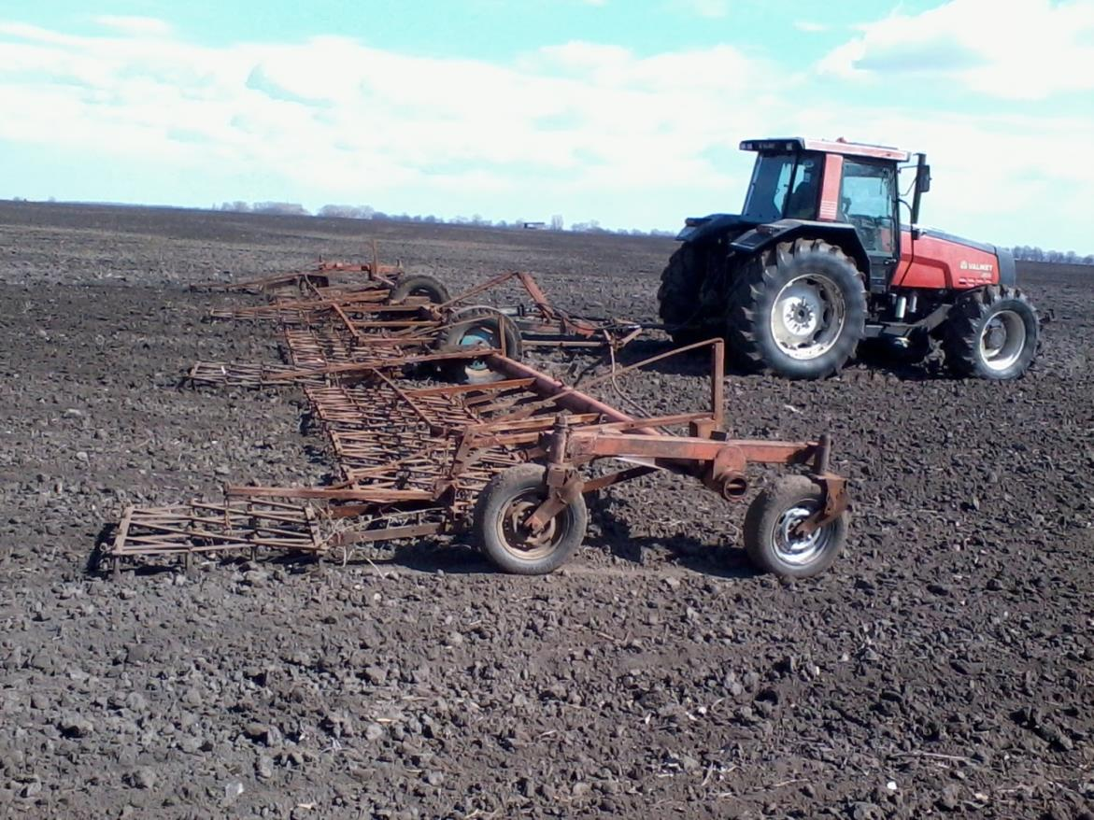
Но просто в перепаханную землю зерно сеять было нельзя – уж очень большие и тяжелые комья земли оставлял после себя плуг. Это борона. С её помощью разбивают комья земли, чтобы она стала мягкой, пушистой.

Slide 4
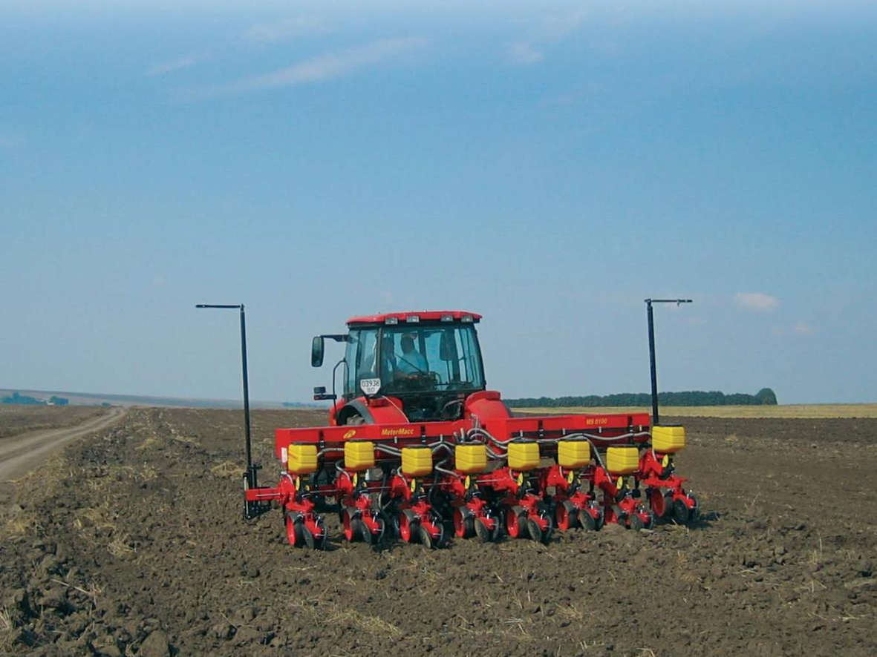
Выйдут сеялки потом Засевать поля зерном. Это современная сеялка

Slide 5
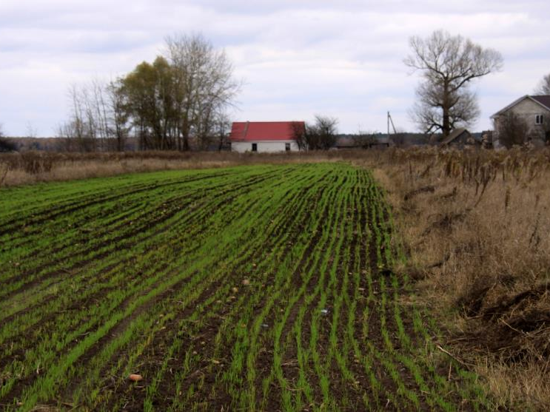
Появляются первые всходы.
Но сначала они похожи на обыкновенную травку.

Slide 6
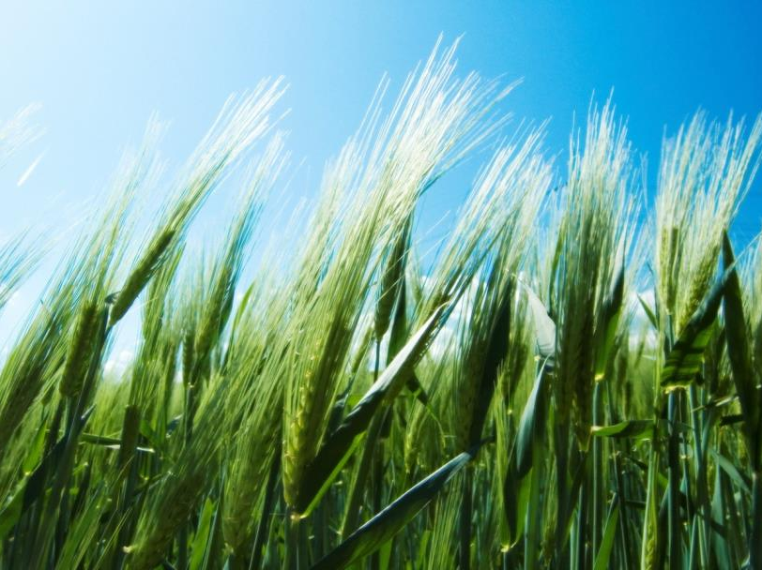
Потом в этих травинках можно разглядеть маленькие колоски, только они ещё зелёные.

Slide 7
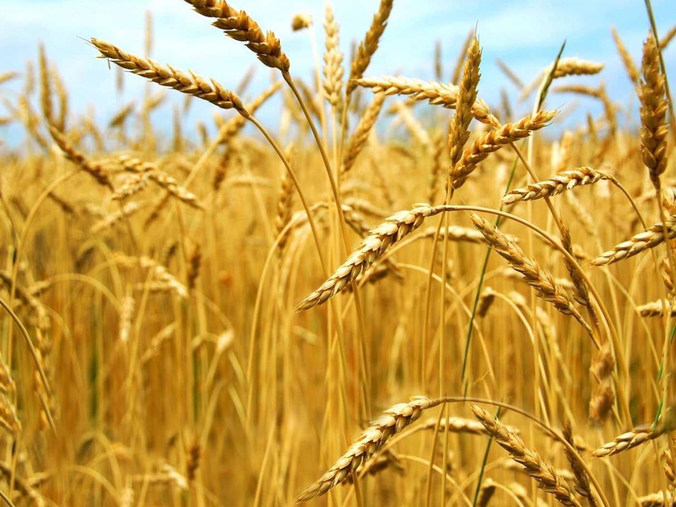
Греет солнышко, идут дожди, ухаживают люди, колос наливается, поспевает, становится золотистым.

Slide 8
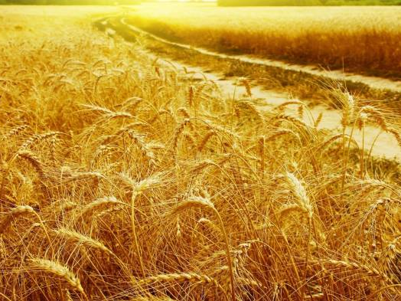
Отчего ты рожь золотая? - А в ответ колоски шелестят,
Ветерок спросил пролетая. - Золотые руки растят.

Slide 9
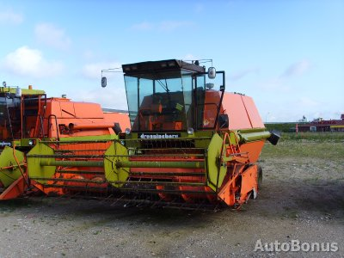
Так выглядят хлебоуборочные комбайны

Slide 10
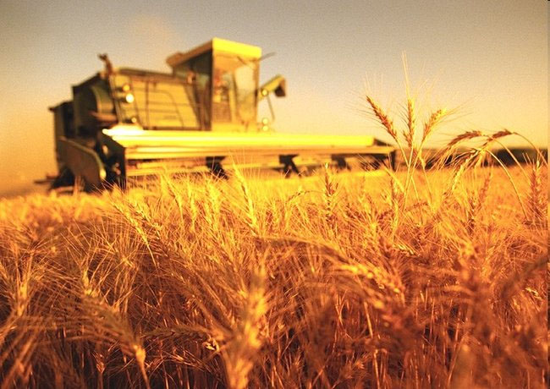
Хлеб созрел, В степь выводят комбайнёры
В полях моторы Полевые корабли.
Песню жатвы завели.

Slide 11
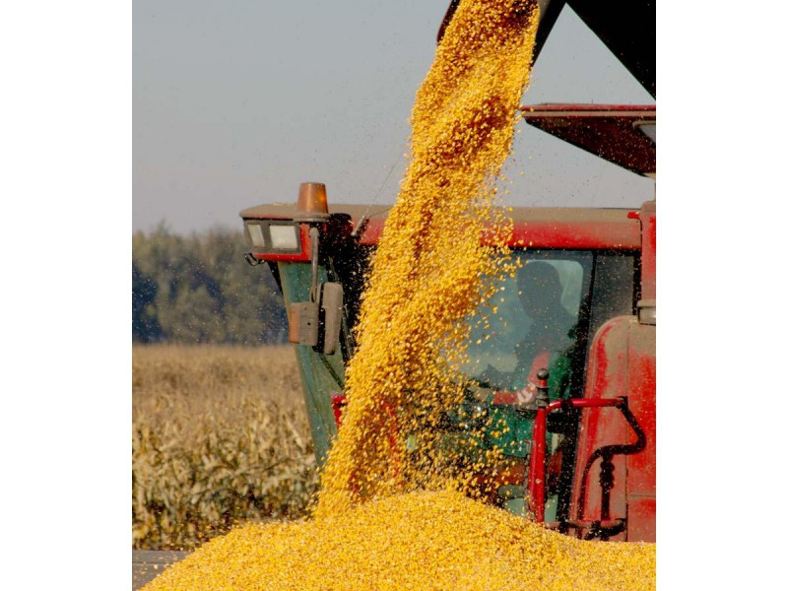
Богатый урожай хлеба

Slide 12
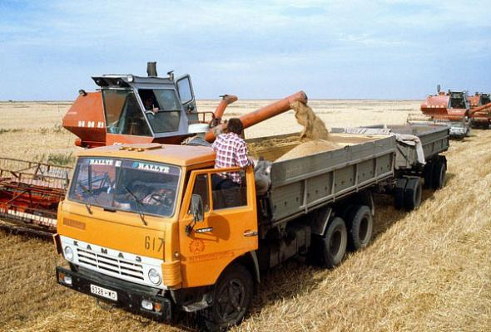
Слышен летом до заката И везут на элеватор
Гул комбайнов у реки, Урожай грузовики
.

Slide 13
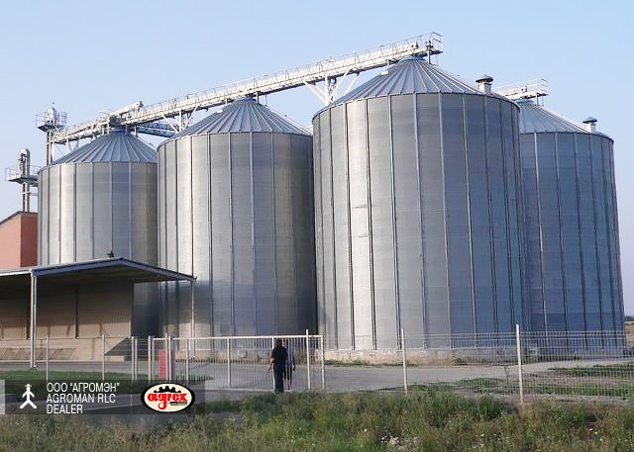
А это элеватор, или зернохранилище. Это настоящий комфортабельный дом для зерна, где поддерживается определённая температура, влажность, созданы другие необходимые условия.

Slide 14
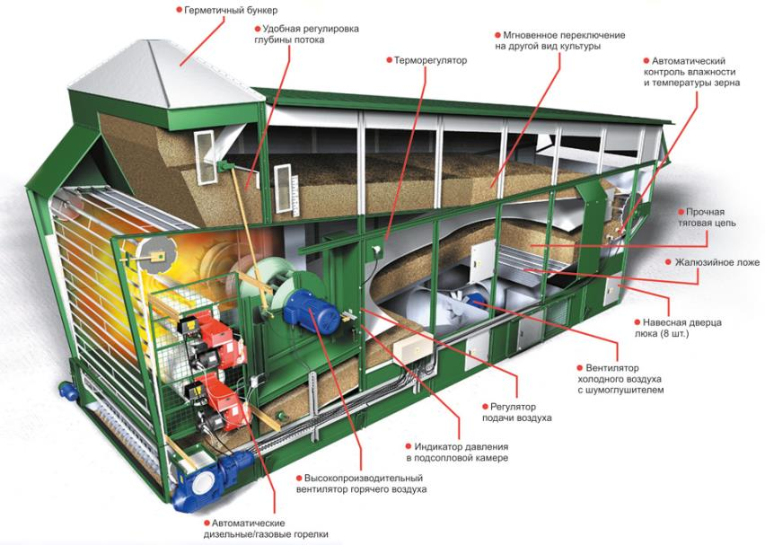
Но сначала зерно надо немного просушить

Slide 15
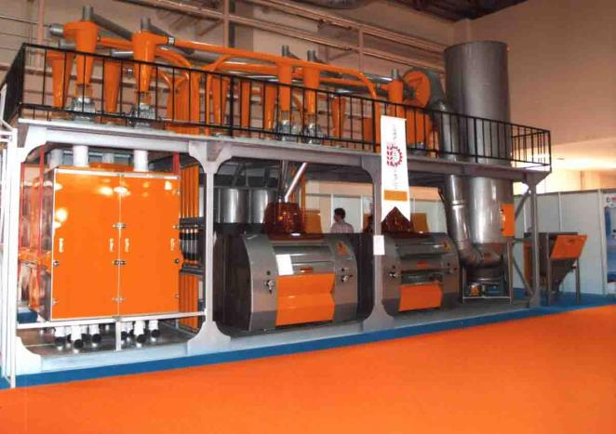
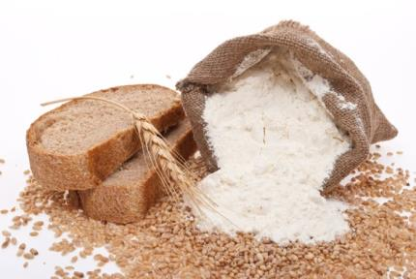
Для того, чтобы зерно стало хлебом, из него нужно сначала сделать муку.

Slide 16
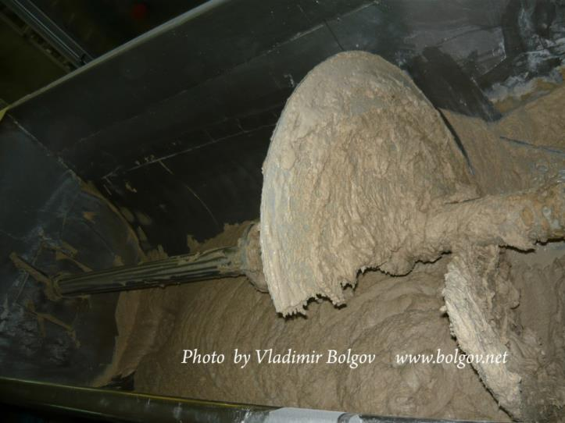
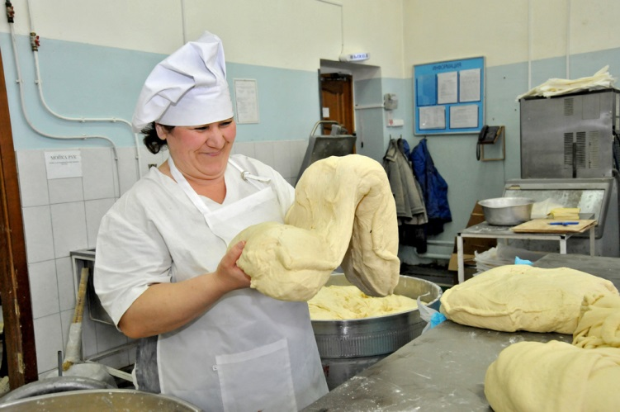
Но и мука ещё не хлеб. В неё нужно добавить воду, сахар, соль, дрожжи и другие продукты, и замесить тесто

Slide 17
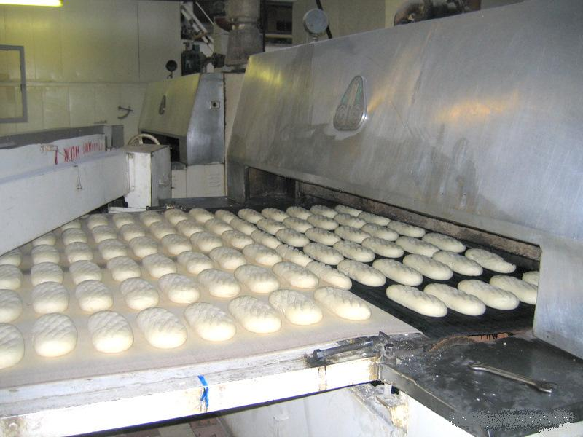
И ставят выпекать. Это современная печь.

Slide 18
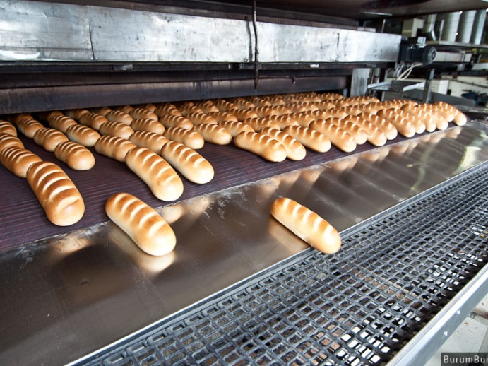
Готовый хлеб выходит из печи

Slide 19
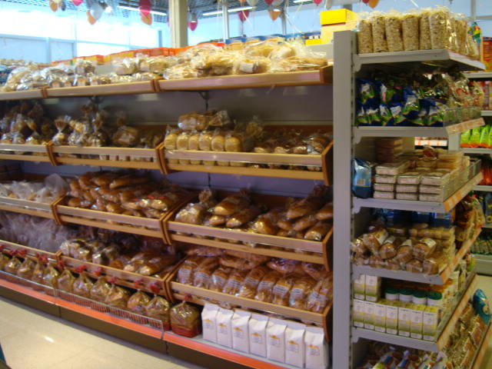
Вот готовый хлеб привезли в магазин

Slide 20
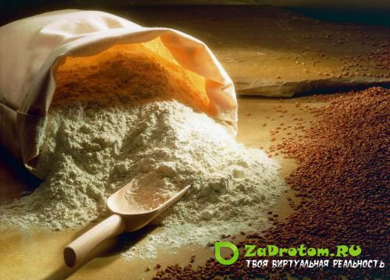
А почему хлеб разного цвета? Да, для его приготовления используют разное зерно. Например, белый хлеб пекут из пшеницы, а ржаной – из ржи.

Slide 21
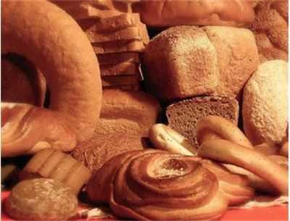
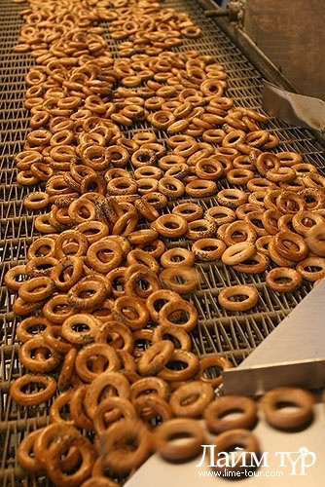
Что можно назвать хлебом

Slide 22
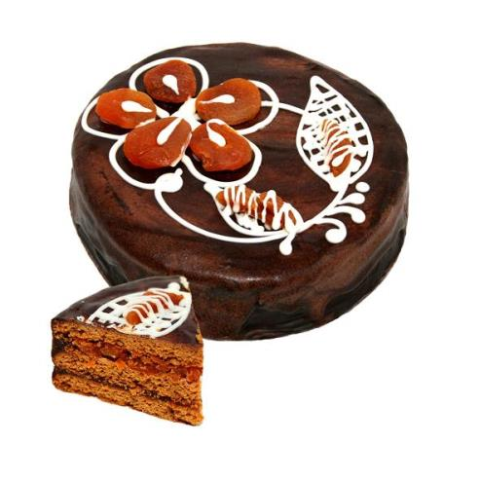
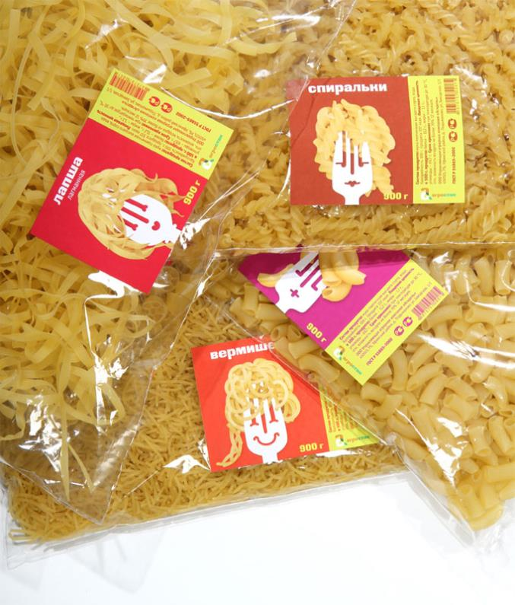
Это тоже хлеб

Slide 23
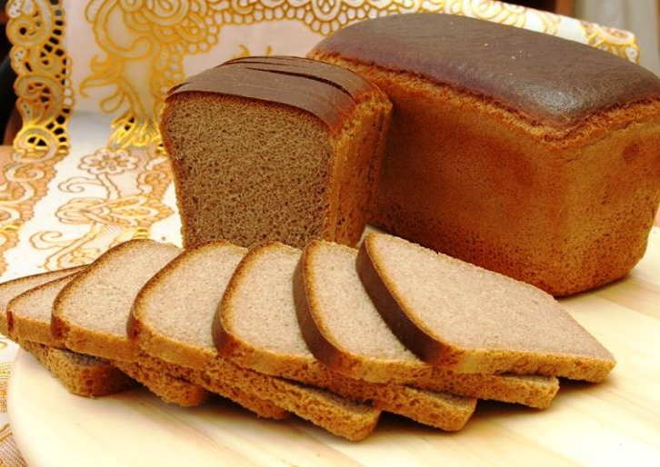
Вот, он –хлебушек душистый
С хрупкой корочкой витой.
Вот он –тёплый, золотистый,
Словно солнцем налитой.
В каждый дом, на каждый стол –
Он пожаловал, пришёл.
В нем – здоровье, наша сила,
В нем – чудесное тепло.
Сколько рук его растило,
Охраняло, берегло!

